Slide 1

Муниципальное бюджетное общеобразовательное учреждение
«СРЕДНЯЯ ОБЩЕОБРАЗОВАТЕЛЬНАЯ ШКОЛА №20 имени А.А.ХМЕЛЕВСКОГО»
Волонтерский отряд «Содействие»

Slide 2
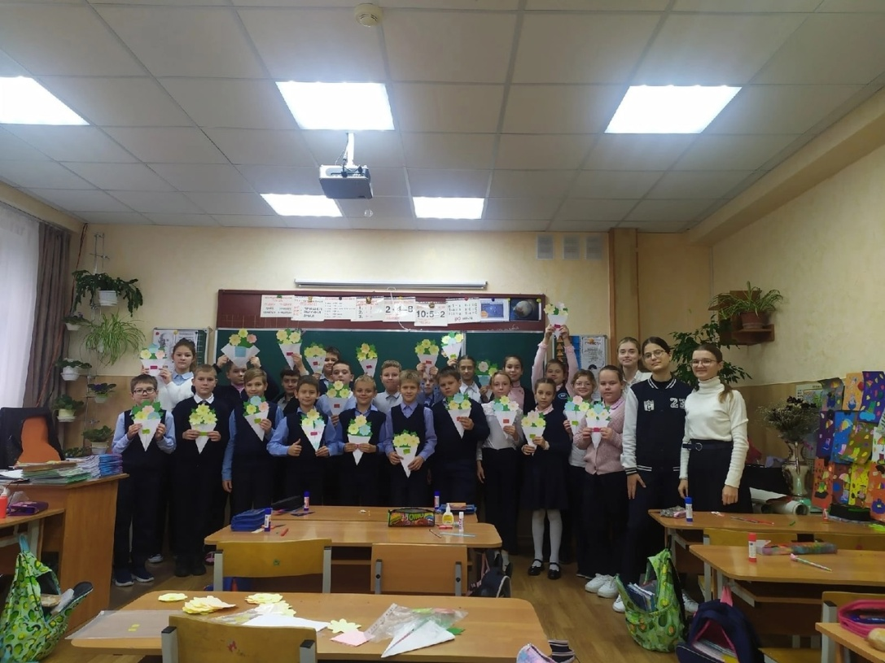
Цель нашей волонтерской организации
Развитие волонтерского движения в школе, формирование позитивных установок учащихся на добровольческую деятельность. Оказание позитивного влияния на сверстников при выборе ими жизненных ценностей.

Slide 3
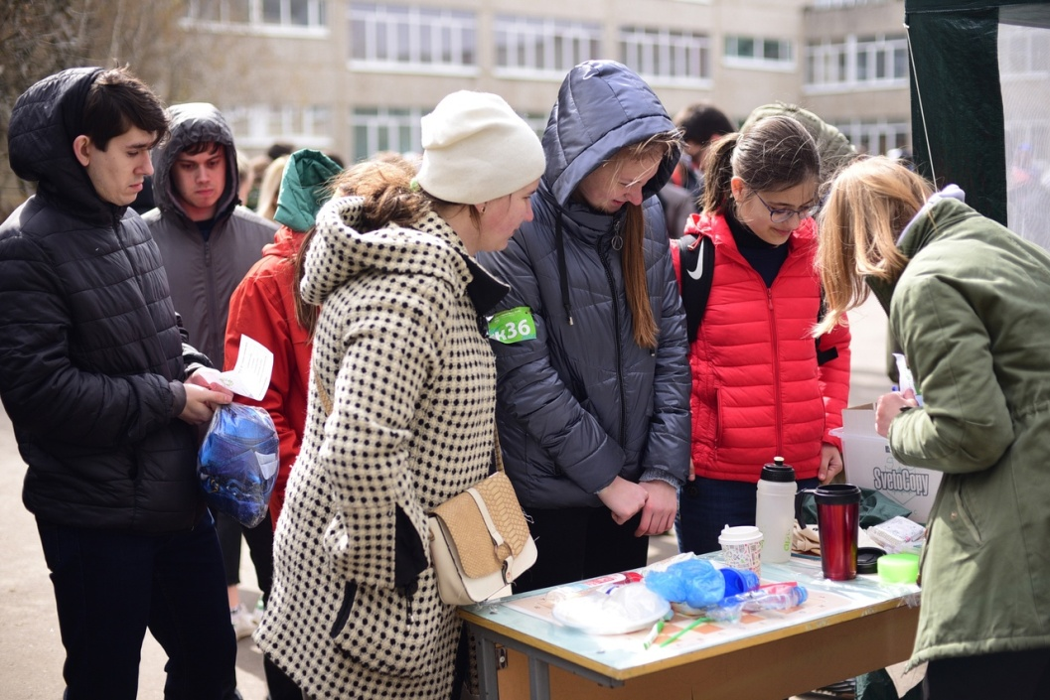
Задачи нашей волонтерской организации
Воспитать экологически грамотное поведение
Сохранить память о подвигах наших предков
Доказать необходимость ЗОЖ
Научить уважать старшее поколение
Мотивировать к участию в жизни школы
Развить патриотизм

Slide 4
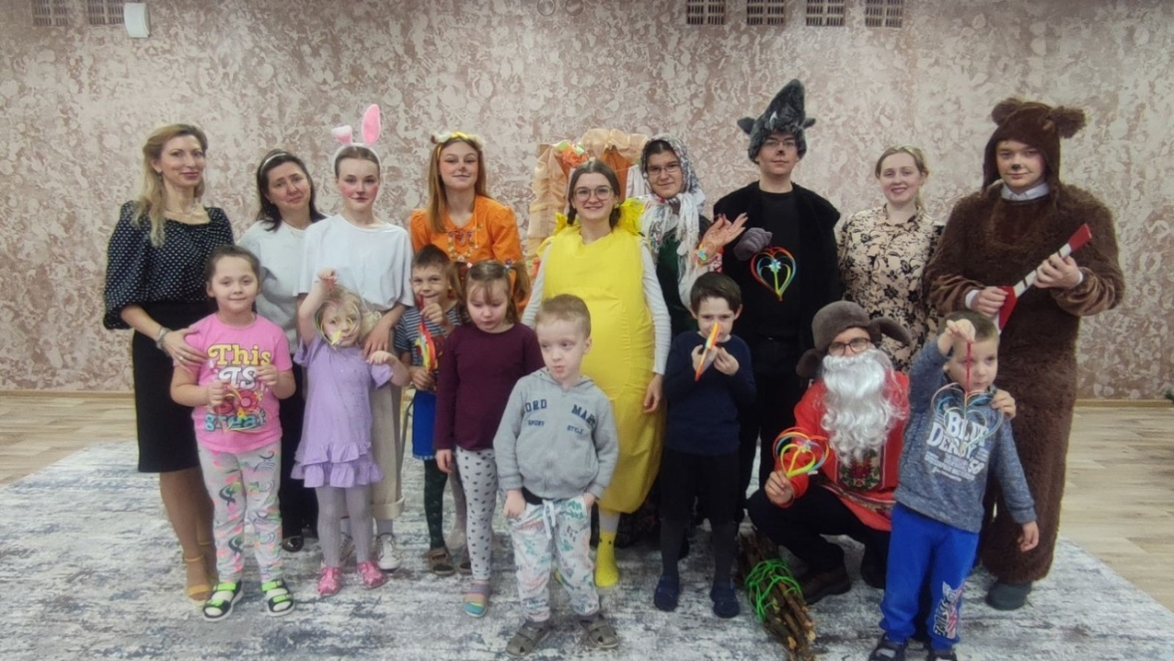
Области распространения волонтерской деятельности
Ветераны и историческая память
Дети и молодежь
Люди с ОВЗ
Здравоохранение и ЗОЖ
Старшее поколение
Образование
Экология

Slide 5
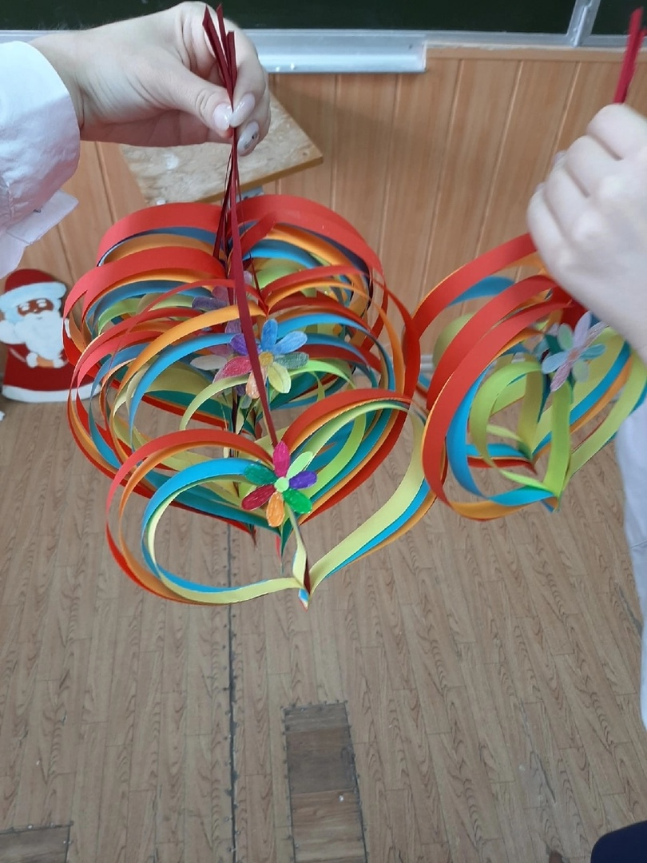
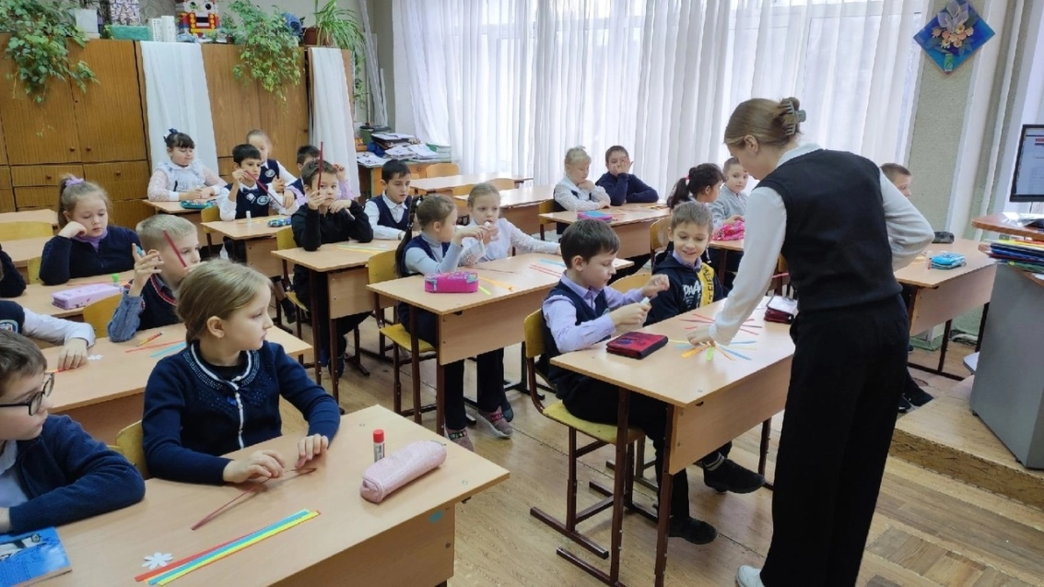
Акция «Откроем друг другу сердца»

Slide 6
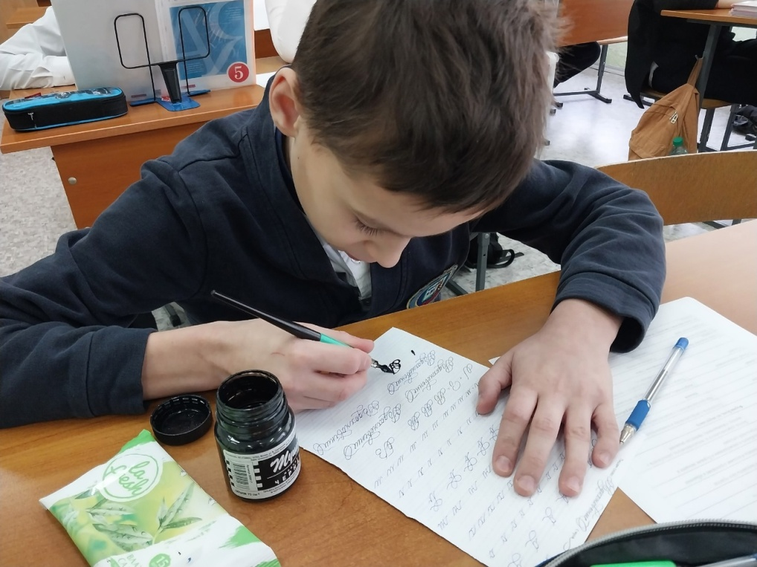

Акция «Международный день ручного письма»

Slide 7
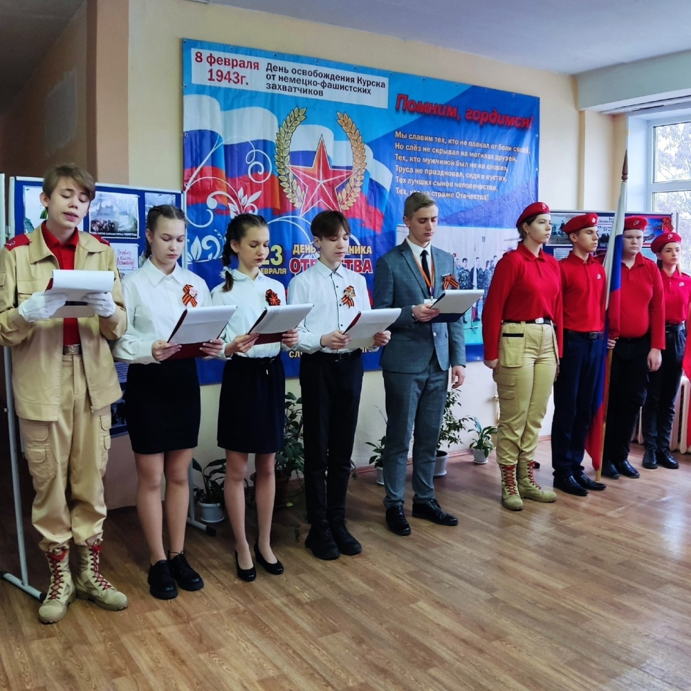
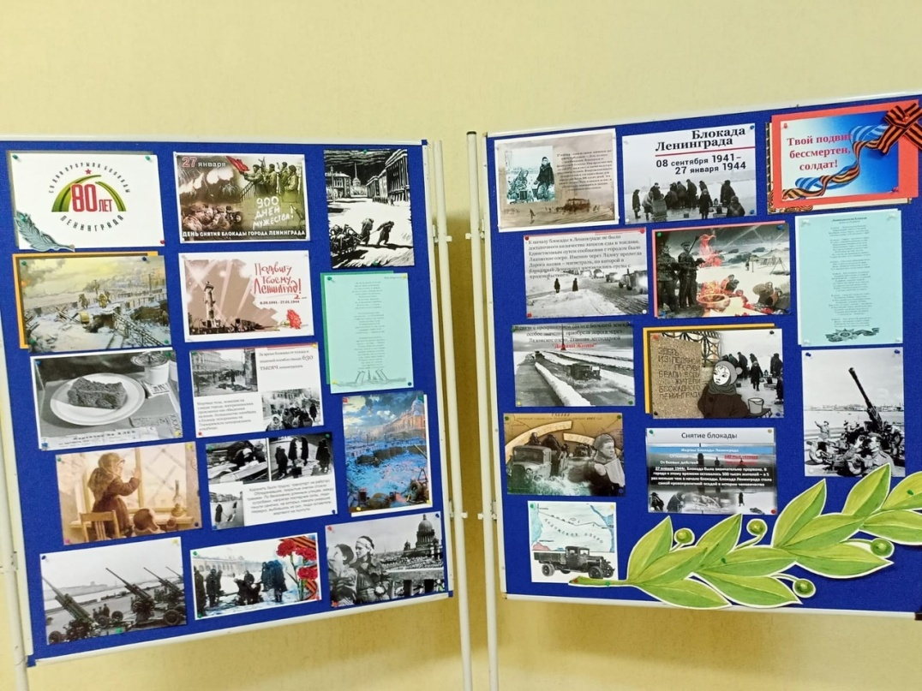
Акция «Полное снятие блокады Ленинграда»

Slide 8
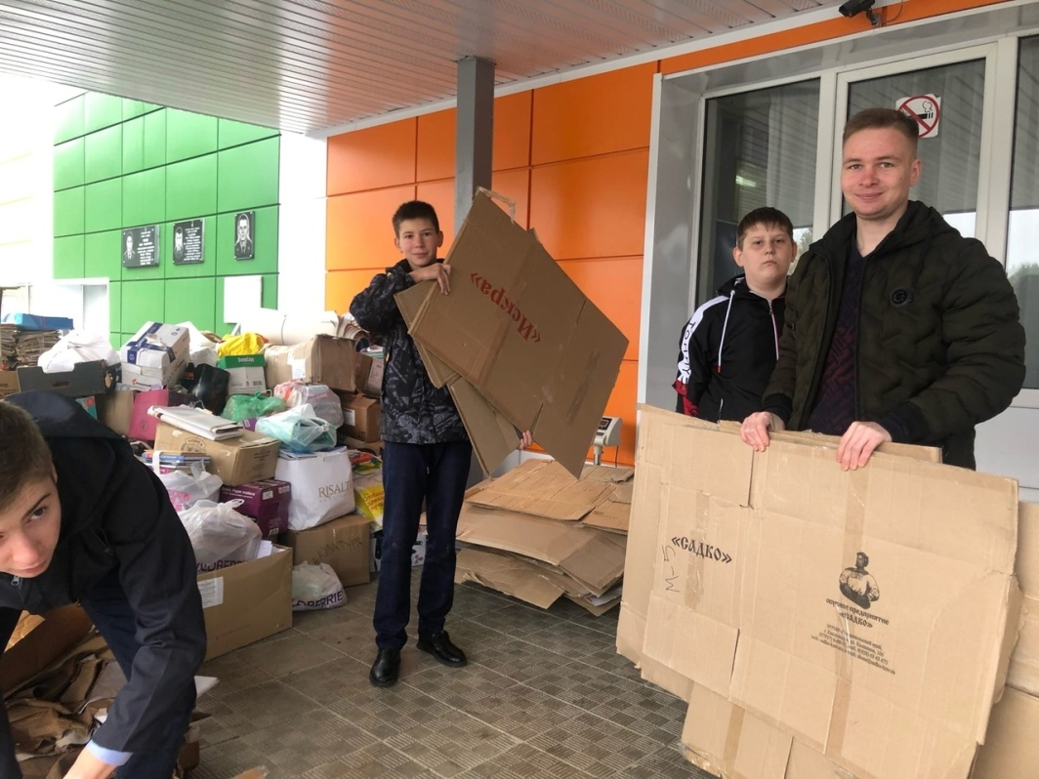
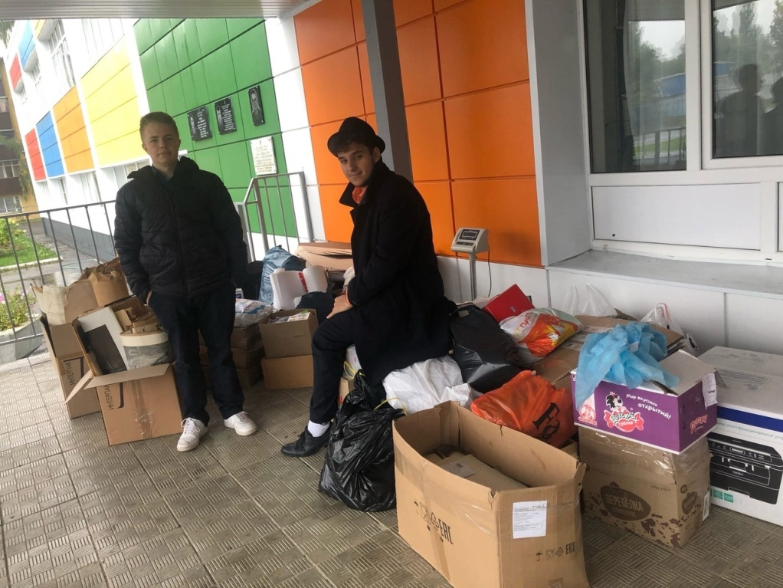
Акция «Сбор макулатуры»

Slide 9
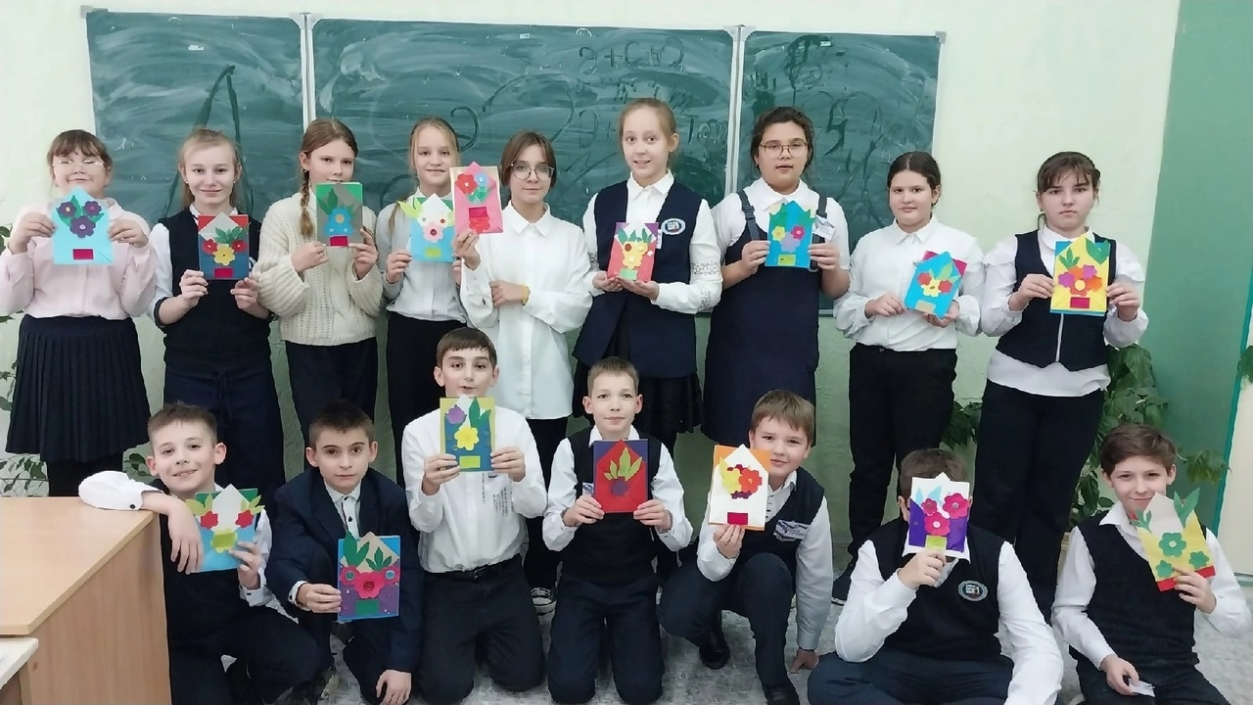
«Спешите делать добрые дела!»

